Slide 1
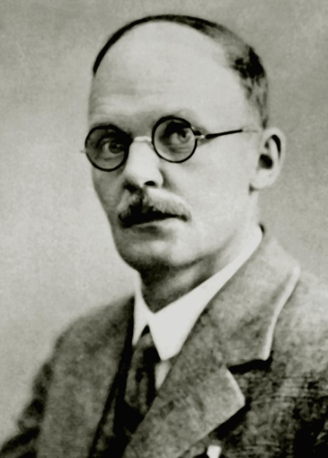
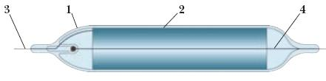
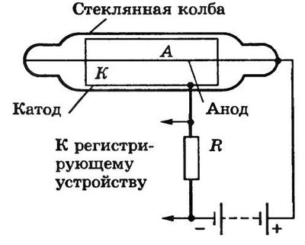
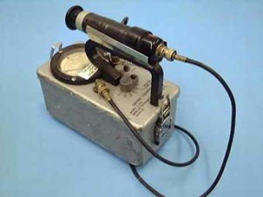
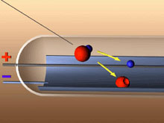
Счетчик Гейгера
1908г.
аргон
1 — герметически запаянная
стеклянная трубка;
2 — катод;
3 — вывод катода;
4 — анод (тонкая проволока).
Г.Гейгер
(1882–1945)

Slide 2
Счетчик Гейгера
1908г.
- при попадании заряженной частицы происходит ионизация молекул газа
Г.Гейгер
(1882–1945)
- в сильном эл. поле образуется электронно-ионная лавина - разряд в газе (эл. ток)
Регистрируется только факт пролета частицы. Недостаток прибора: мало информации.
Достоинства прибора: прост в эксплуатации.
Notes:
С началом ядерной эры "счетчик Гейгера" стал феноменом массовой культуры и в некоторые периоды истории (например, после Чернобыльской катастрофы) активно раскупался населением.

Slide 3
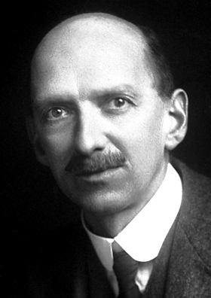
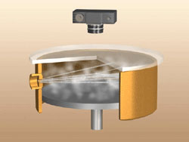
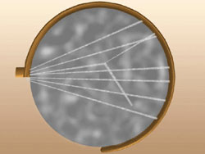
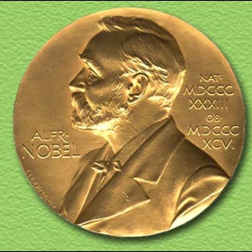
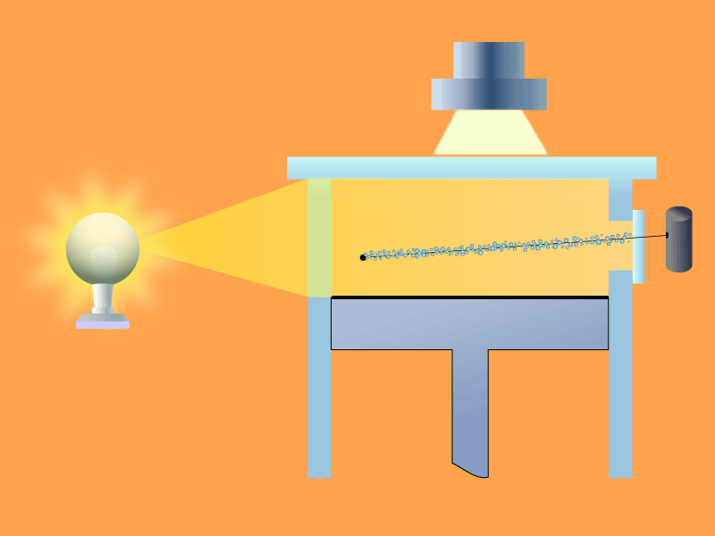
Камера Вильсона
1912 г
- прибор, с помощью которого можно было видеть и фотографировать траектории заряженных частиц.
Ч.Вильсон
1869 — 1959
цилиндр
(пары воды и спирта)
Нобелевская премия
1927 года
тонкое окошко
поршень

Slide 4
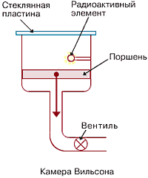
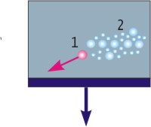
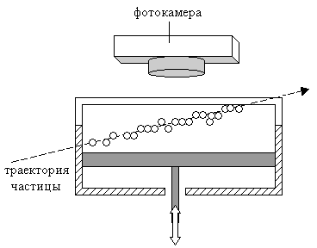
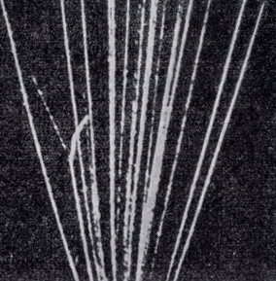
Камера Вильсона – «окно» в микромир
- при попадании заряженной частицы происходит ионизация молекул газа
Ч.Вильсон
1869 — 1959
- пересыщенные пары конденсируются на ионах, образуется след(трек) из капелек жидкости

Slide 5
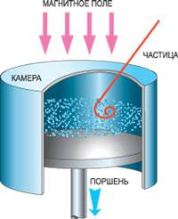
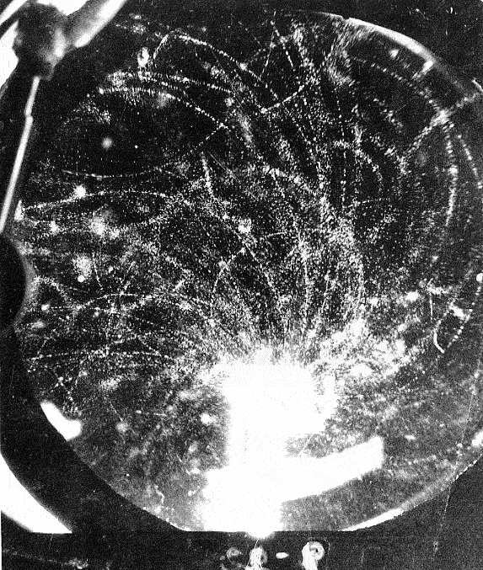
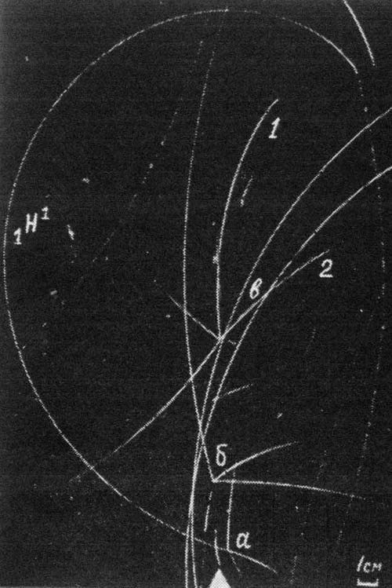
Камера Вильсона в магнитном поле
По искривлённой магнитным полем траектории заряженной частицы определяют знак её заряда. Измерив радиус кривизны траектории, можно определить удельный заряд частицы.
Камера Вильсона работает в циклическом режиме, т.к. необходимо очищать рабочий объём камеры от ионов (с помощью электрического поля). Полное время цикла обычно > 1 мин.

Slide 6
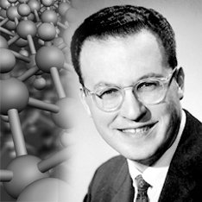
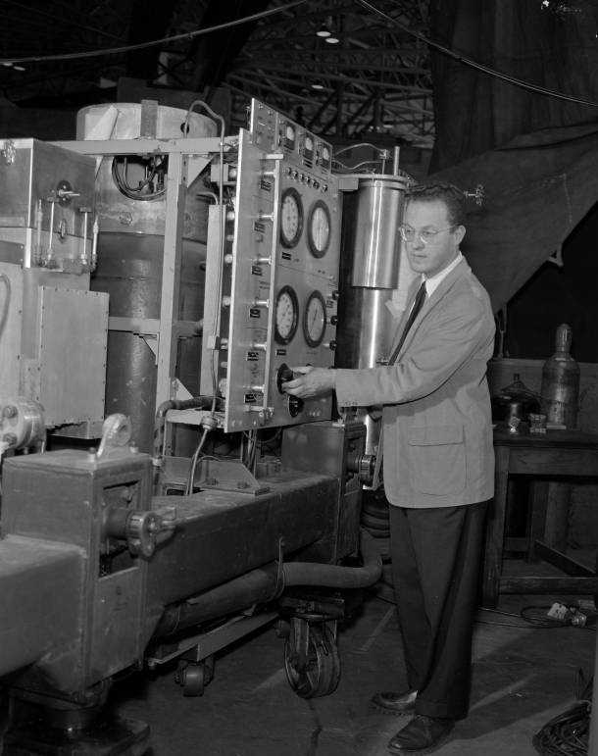
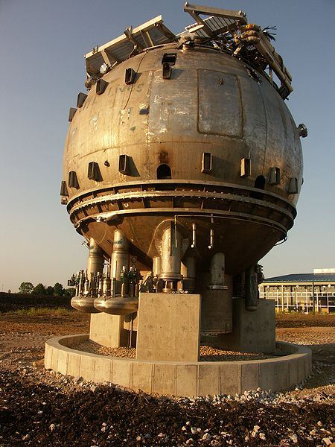
Пузырьковая камера Д.Глейзер
1952 г.
Дональд Глейзер
1926 - 2013
Старая
пузырьковая камера Лаборатории
им. Э. Ферми
Глейзер около пузырьковой камеры
Нобелевская премия 1960 г.

Slide 7
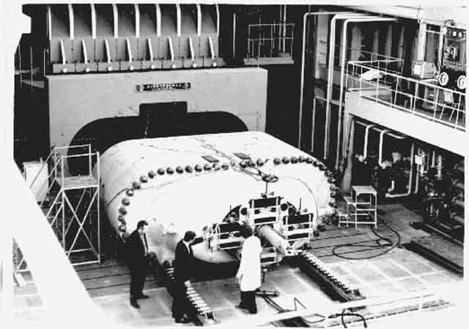
Пузырьковая камера СКАТ
Институт физики высоких энергий Государственного комитета по использованию атомной энергии СССР (пос. Протвино близ г. Серпухова): общий вид пузырьковой камеры СКАТ на монтажной площадке перед закаткой в магнит. 1976 г.

Slide 8
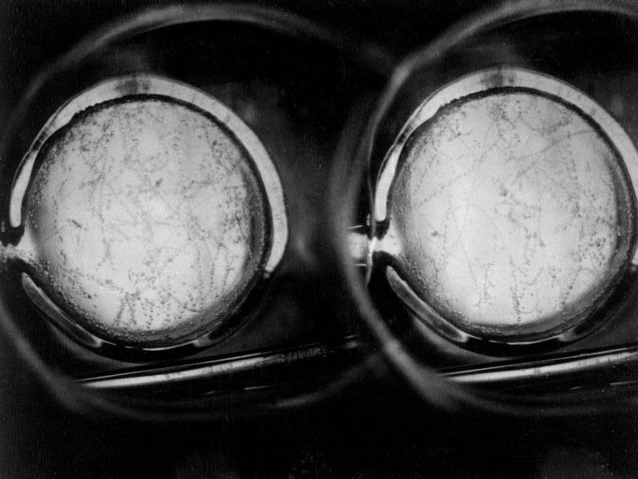
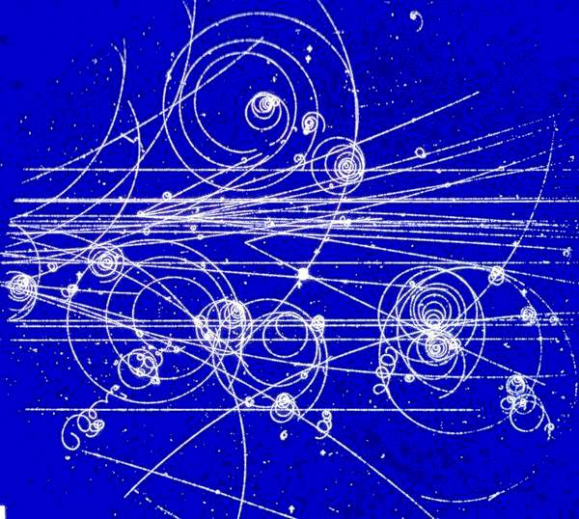
Пузырьковая камера
- Рабочий объем заполнен жидким водородом или пропаном, находящимся под высоким давлением.
- В перегретое состояние жидкость переводят резко уменьшая давление.
- Заряженная частица образует на своем пути цепочку ионов, что приводит к закипанию жидкости.
- Вдоль траектории частицы появляются пузырьки пара (трек).

Slide 9
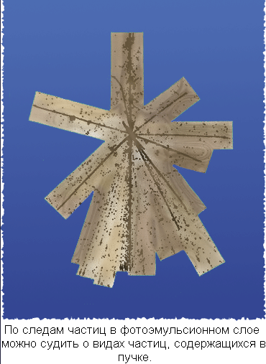
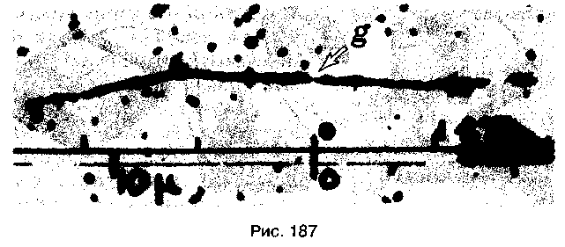
Метод толстослойных фотоэмульсий
Мысовский Л.В., Жданов А.П ,1928 г
- Фотоэмульсии имеют толщину 600-1200мкм.
- Частицы, попадая в слой фотоэмульсии, вызывают
ионизацию молекул АgBr, приводящую к почернению зерен.
- После химической обработки треки частиц становятся
видимыми.

